Slide 1

組 別：第114403 組
指導老師：林宏仁 老師
組 長：11146077 林若庭
組 員：
11046090 李明隆
11146063 范旖旎
11146071 何玗柔
11146072 林志恆

Slide 2
Contents



◉
✓
前言 說明
策略
分析
系統
架構
功能
介紹
未來
展望
2

Slide 4
前言說明
系統動機
◻
傳統書籍 / 線上影片
欸!愛多益
個人化 + AI分析 + 遊戲化設計
被動學習、缺乏針對性
+ 進度追蹤 + 錯題分析
4

Slide 5
前言說明
系統目的
1
提升學習效率與成效
2
強化聽說讀寫四項技能的整合訓練
3
提供即時回饋與錯題分析
4
運用遊戲化機制提升學習動機
5

Slide 6
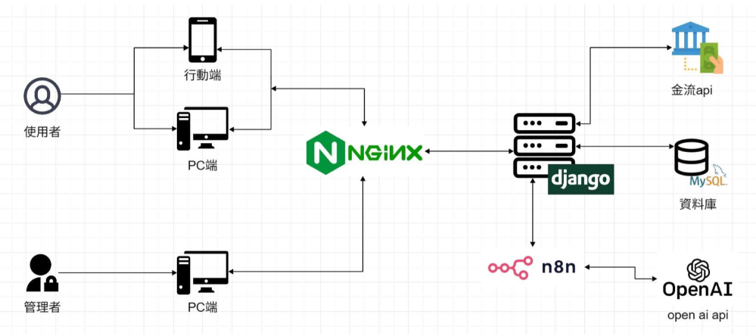
系統架構介紹
6

Slide 8
商業模式
關鍵夥伴
關鍵活動
價值主張
TOEIC補習班、語言學校
AI技術供應商
教育內容授權機構
行銷推廣合作平台(如YouTube教育頻道)
AI個人化學習引擎開發與優化
TOEIC題庫建置與更新
行銷與品牌經營
使用者數據分析與回饋系統
提供個人化TOEIC學習路徑
模擬測驗與學習分析
彈性學習：不受時空間限制
遊戲化學習增加趣味與動機
8

Slide 9
商業模式
◻顧客關係
目標客群
價值主張
通路
線上客服與學習諮詢
成就徽章與激勵機制
Email/LINE通知提醒
學習歷程追蹤與反饋
準備TOEIC考試的大學生 、社會人士
公司內部語言練習需求者
自學者與線上學習愛好者
AI技術開發團隊
教學內容與題庫資源
行銷與社群經營人員
平台技術基礎架構
官方網站
社群平台 （FB、IG、YouTube）
9

Slide 10
商業模式
成本結構
收入來源
AI技術成本
教學內容授權與更新費用
行銷推廣與合作成本
人力與營運維護費
付費購買點數
廣告收益
合作企業語言訓練專案
10

Slide 11
SWOT分析
AI智能推薦，個人化學習
針對TOEIC設計的專業內容
模擬考試與即時反饋機制
需要大量測試數據來優化
初期品牌知名度低
需與現有競爭者經爭
S
W
O
T
TOEIC市場需求穩定
企業與學校有教育需求
大量學習平台競爭激烈
免費學習資源多
11

Slide 12
TOWS策略
SO
WO
AI智能學習機制，提供個人化學習建議，強化市場競爭力
與TOEIC輔導班、學校合作，提供學習方案
透過社群行銷提高品牌知名度
提供限量免費模擬測驗，再進一步吸引消費者花費購買文章
持續更新TOEIC模擬試題，確保內容優勢
強化學習回饋機制，提高用戶黏著度，降低流失率
提供更高效的學習方法（如AI學習追蹤），對抗免費資源威脅
持續優化使用者體驗，提升學習效率與吸引力
ST
WT
12
12

Slide 13
STP分析
S
T
P
市場區隔
目標客群
市場定位
學生自學者
在職專業人士
企業培訓單位
教育機構/補習班
TOEIC應試者
TOEIC培訓單位
AI 個人化輔助
互動式學習機制
TOEIC專業訓練
13
13

Slide 14


平台比較
傳統補習班
線上影音平台
本系統
個人化學習路徑
AI互動測驗
遊戲化機制
少量
智能口說評分
點數解鎖獎勵
14

Slide 16


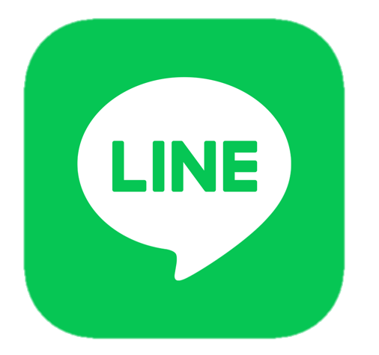




使用工具介紹
前端開發
後端邏輯
AI功能
第三方服務
16

Slide 18
功能模組介紹
☹
AI 測驗模組
GPT出題 + 分析 + 立即回饋

閱讀測驗模組
文章 + 題目 + 解析

單字測驗模組
單字卡 + 測驗 + 錯題複習
18

Slide 20
未來展望

口說測驗模組
錄音 + 評分 + 語音回饋

聽力測驗模組
TTS播放 + 題目 + 精聽練習

遊戲測驗模組
解鎖關卡 + 點數獎勵
20

Slide 21
組 別：第114403 組
指導老師：林宏仁 老師
組 長：11146077 林若庭
組 員：
11046090 李明隆
11146063 范旖旎
11146071 何玗柔
11146072 林志恆

